Slide 1
L’ECONOMIA D’ENTREGUERRES (1919-1939)
© 2014 - Julià Buxadera i Vilà

Slide 2
Eix cronològic 1919-1945

Slide 3
El crac de 1929 (1/2)
La primera gran crisi del capitalisme va començar amb l'anomenat crac de 1929, sens dubte el fet econòmic més transcendental de la primera meitat del segle XX. A partir de llavors, el sistema capitalista va variar completament. El capitalisme liberal, nascut de la Revolució Industrial i basat en els principis del liberalisme econòmic, va ensopegar amb una situació mai vista fins llavors. Fins arribar a la depressió originada pel crac de 1929, totes les crisis s'havien solucionat amb les mesures tradicionals. El propi mecanisme de l'economia de mercat, basat en la llei de l'oferta i la demanda, autoregulava els desajusts existents.
La crisi de 1929 va ser especial: les mesures habituals no van funcionar i es va fer necessari trobar altres fòrmules. És a partir d'ara que el paper de l'Estat en l'economia capitalista canviarà radicalment. La passivitat habitual de l'Estat va deixar pas a la decidida intervenció, perquè es va demostrar que només l'Estat podia fer front a la situació creada.
L'economista anglès J.M.Keynes va ser l'autor de la nova doctrina econòmica, que defensava la intervenció de l'Estat. La nova orientació econòmica, aquest capitalisme reformat, és la principal conseqüència del crac de 1929. En la història del capitalisme cal parlar d'un abans i d'un després de la gran depressió dels anys trenta. Acaba la fase del capitalisme liberal, el del "deixar fer, deixar passar", i comença el nou capitalisme d'Estat, en el que aquest té un paper protagonista.
La història del crac del 1929 és complexa. Quan acaba la Primera Guerra Mundial, els Estats Units són la nova primera potència econòmica, rellevant en aquest paper hegemònic al Regne Unit, que el detentava des de l'època de la primera Revolució Industrial. L'economia nord-americana, des de llavors, va dominar l'economia capitalista internacional. La reconstrucció de l'economia europea, després de la guerra, fou en bona part gràcies als ajuts dels Estats Units. Durant els anys 20, la prosperitat dels Estats Units es va estendre també a Europa. Foren els "feliços anys vint", els "anys bojos". Les empreses produïen cada vegada més, les seves accions cotitzaven contínuament a l'alça, la gent invertia en borsa, les empreses i els particulars demanaven crèdits als bancs, tothom comprava i invertia, i molts sense tenir diner, gràcies a les facilitats per a fer-ho (compres a terminis, crèdits bancaris). I en aquest clima d'eufòria, també van canviar les modes... Tot rutllava. Però, en realitat es tractava d'un globus que podia explotar en qualsevol moment. I es que la prosperitat dels anys vint s'havia erigit sobre unes bases molt febles.

Slide 4
El crac de 1929 (2/2)
El crac de la borsa de Nova York va fer posar els peus a terra a tothom. Les falses expectatives de beneficis, els temors d'una prosperitat fictícia, els primers informes empresarials pessimistes, van fer que els accionistes comencessin a vendre les seves accions, preocupats per les notícies i els rumors que no paraven. El pànic es va apoderar dels inversors en borsa. El dia 24 d'octubre de 1929, el "dijous negre", es van vendre milions i milions d'accions, fent caure en picat el seu valor.
El crac borsari va provocar un terrible efecte dòmino. Primer, la crisi bancària, després la crisi econòmica generalitzada. Una gravíssima crisi que va tenir importants efectes socials (l'atur, especialment) i polítics (per les dificultats de fer front a la crisi econòmica i a les tensions socials derivades).
La gent, que fins llavors confiava cegament en el sistema capitalisme i les magnífiques oportunitats de qualitat de vida que oferia, va patir la més gran de les decepcions. El globus havia explotat. Ja res seria com abans. L'Estat, ara més que mai, havia de regular l'economia de mercat, per evitar que es repetís una crisi com aquella. I amb la seva actuació començaven a edificar-se els ciments d'una nova societat, la de l'Estat de benestar.
Introducció de Buxaweb

Slide 5
Primer apartat EL PERÍODE D’ENTREGUERRES

Slide 6
L’Europa d’entreguerres

Slide 7
Els problemes de la postguerra Una manifestació contra el Tractat de Versalles

Slide 8
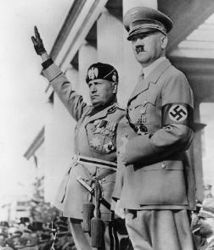
Els problemes d’entreguerres

Slide 9
Segon apartat LA PROSPERITAT DELS ANYS 20

Slide 10
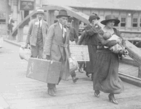
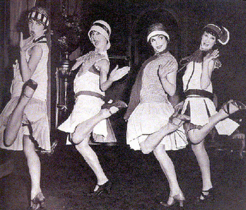
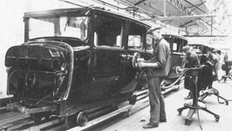
Els feliços anys 20

Slide 11
La producció industrial mundial

Slide 12
La producció industrial el 1929

Slide 13
L’especulació borsària

Slide 14
Tercer apartat EL CRAC DE 1929

Slide 15
La borsa de Nova York a Wall Street

Slide 16
El crac de 1929

Slide 17
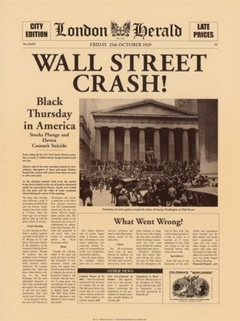
La notícia del crac

Slide 18
Evolució de la borsa de Nova York

Slide 19
Evolució de la borsa de Nova York

Slide 20
Quart apartat LA DEPRESSIÓ DELS ANYS 30

Slide 21
L’extensió de la crisi

Slide 22
De la prosperitat a la depressió als Estats Units

Slide 23
La Depressió del 1929

Slide 24
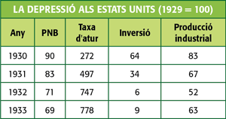
La Depressió als Estats Units

Slide 25
Evolució del PIB (1929-1939)

Slide 26
Evolució del PIB (1929-1939)

Slide 27
La Gran Depressió

Slide 28
La Gran Depressió

Slide 29
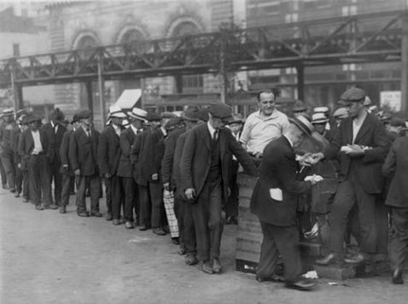
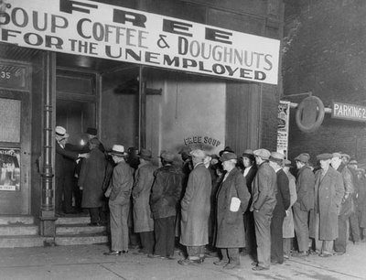
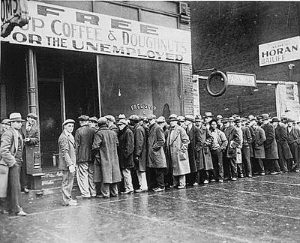

Slide 30
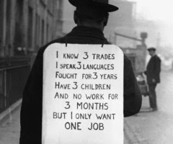
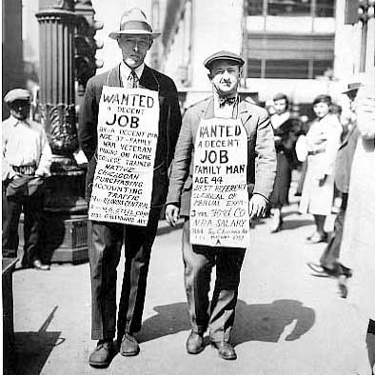

Slide 31
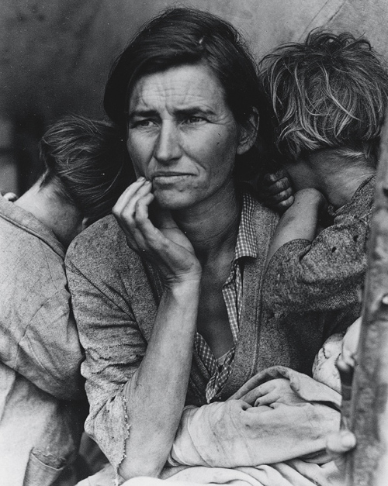
Les dificultats de la crisi

Slide 32
Cinquè apartat LES SOLUCIONS A LA CRISI

Slide 33
EL KEYNESIANISME

Slide 34
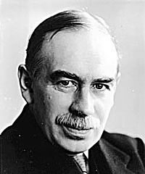
El keynesianisme

Slide 35
El keynesianisme

Slide 36
El keynesianisme

Slide 37
EL “NEW DEAL”

Slide 38
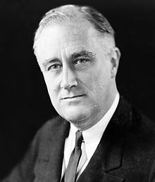
Les actuacions del New Deal

Slide 39
El New Deal

Slide 40
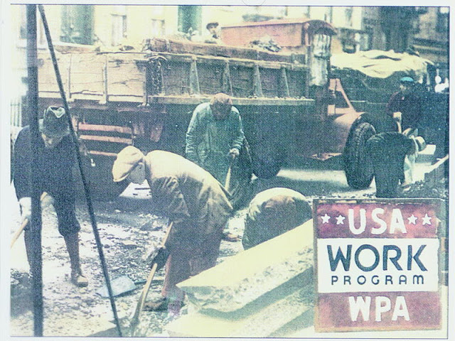
La política d’obres públiques

Slide 41
La recuperació econòmica

Slide 42
El rearmament

Slide 43
Què cal saber de l’economia dels anys 20?
Enumera esquemàticament els principals trets que caracteritzen una crisi econòmica.
Defineix els conceptes expansió i depressió aplicats a l’economia i posa un exemple de cada situació.
Què caracteritzà, des del punt de vista econòmic, la dècada de 1920?
Per què s’utilitza el terme prosperity per referir-se a aquest període?
Esmenta les causes que expliquen l’expansió econòmica d’aquest període.
Enumera els principals desequilibris del creixement econòmic a la dècada de 1920.
Per què, a partir del 1925, el capital es destinà a la borsa i no a la inversió?

Slide 44
Què cal saber del crac de 1929 i la depressió dels anys 30?
Quina diferència hi ha entre els valors nominal i real d’una acció?
Esmenta alguna raó de l’augment o de la disminució del valor de les accions a la borsa.
Explica en què va consistir l’especulació borsària al voltant de l’any 1929.
Explica el crac borsari del 1929 i enumera’n les causes principals.
Quina relació hi va haver entre el crac borsari del 1929 i la crisi econòmica subsegüent?
Quins factors van provocar l’exportació de la crisi nord-americana a Europa al començament de la dècada de 1930?
Elabora un esquema amb les principals conseqüències socials i psicològiques de la depressió econòmica.

Slide 45
Què cal saber de les respostes a la crisi?
Defineix el concepte de deflació.
Explica en què va consistir la proposta de John M. Keynes per superar la depressió econòmica a la dècada de 1930.
Esmenta algunes de les mesures proposades pel president nord-americà Franklin D. Roosevelt per intentar aturar la crisi.
En què es basa l’estat del benestar? Quan va començar?
En què consistia l’autarquia? On es va aplicar?
Per què el crac del 1929 marca un abans i un després en la història del capitalisme?

